Slide 1
Критерии готовности образовательной организации к введению обновленных федеральных образовательных стандартов начального общего и основного общего образования
Начальник ЦНППМ ПР АСОУ МО
Кудрова Л.Г.

Slide 2
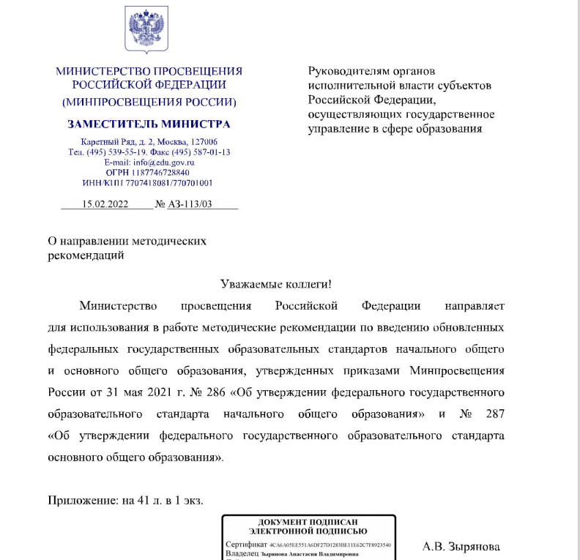

Slide 4
Показатели | Достигнуто/ нет | Рекомендации
Определены цели и задачи сопровождения перехода на обновленный ФГОС
Определены показатели и их значения готовности перехода на обновленный ФГОС
Разработан и утвержден план-график/дорожная карта мероприятий по введению обновленных ФГОС

Slide 5
РЕКОМЕНДУЕМЫЙ ГРАФИК ВВЕДЕНИЯ ФГОС НОО И ФГОС ООО
ДЛЯ ВСЕХ ШКОЛ
Класс | 1 | 2 | 3 | 4 | 5 | 6 | 7 | 8 | 9
2022/2023 уч. год
2023/2024 уч. год
2024/2025 уч. год
Обязательное введение ФГОС Введение ФГОС по мере готовности
ДЛЯ ОПОРНЫХ ШКОЛ
Класс | 1 | 2 | 3 | 4 | 5 | 6 | 7 | 8 | 9
2022/2023 уч. год
2023/2024 уч. год

Slide 6
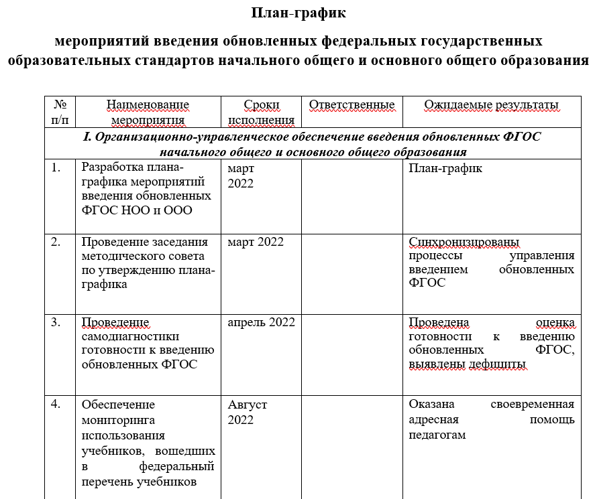

Slide 7
Показатели | Достигнуто/ нет | Рекомендации
Разработаны и утверждены основные образовательные программы НОО и ООО, соответствующие обновленным ФГОС
Разработаны рабочие программы
Разработаны программы внеурочной деятельности

Slide 8
https://edsoo.ru/

Slide 10
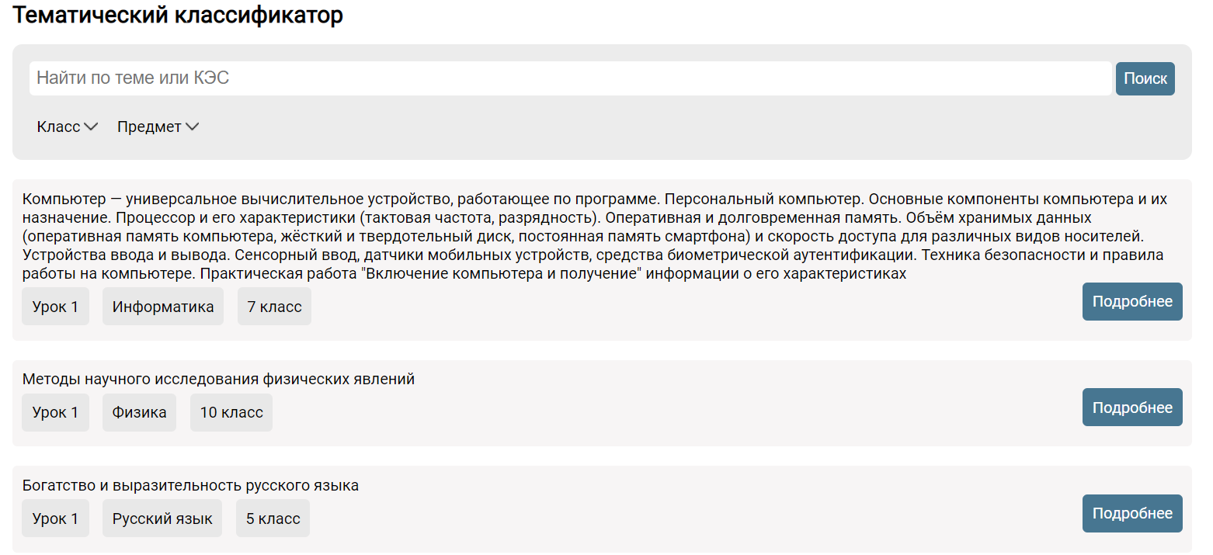

Slide 11
Нормативная база (локальные акты) образовательной организации приведена в соответствие с требованиями обновленных ФГОС
Правила приема граждан на обучение
Положение о порядке зачета результатов освоения обучающимися учебных предметов
Положение о языках образования
Положение, регламентирующее режим занятий обучающихся
Положение о текущем контроле успеваемости и промежуточной аттестации обучающихся
Положение об организации обучения лиц с ограниченными возможностями
Положение о рабочих программах
Положение о внеурочной деятельности
Положение об ИУП

Slide 12
Приведены в соответствие к кадровым и психолого-педагогическим условиям реализации ООП штатное расписание
Приведены в соответствие к кадровым и психолого-педагогическим условиям реализации ООП должностные инструкции работников ОО
Обновленная модель внеурочной деятельности

Slide 13
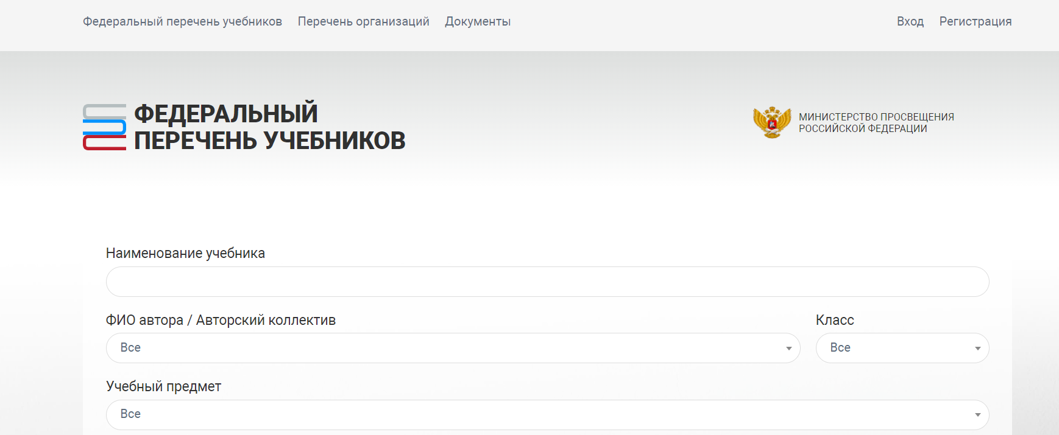
https://fpu.edu.ru/
Определен список учебников, учебных пособий и ЦОР
Обеспечена доступность информационно-методических ресурсов для всех участников образовательных отношений
Обновлен/укомплектован библиотечно-информационный центр ОО учебной и учебно-методической литературой

Slide 16
Определена модель реализации сетевых форм взаимодействия ОО с организациями дополнительного образования, учреждениями культуры и спорта в реализации ООП, соответствующих требованиям обновленных ФГОС

Slide 17
Разработан план работы внутренних методических объединений с ориентацией на рассмотрение и методическую помощь педагогическим работникам в вопросах реализации обновленных ФГОС
Сформированы методические группы по всем направлениям функциональной грамотности

Slide 18
Осуществлено повышение квалификации управленческой команды по вопросам введения по обновленным ФГОС
Осуществлено повышение квалификации педагогов по вопросам введения по обновленным ФГОС в рамках КПК программ Академии Минпросвещения, реализуемых АСОУ, ГГТУ, ГГСУ, некоторыми ММС

Slide 19
Учителя, которые приступят с 01.09.2022 года к осуществлению деятельности по реализации программ начального и основного общего образования в соответствии с требованиями ФГОС, должны пройти обучение по программе повышения квалификации «Реализация требований обновленных ФГОС НОО, ФГОС ООО в работе учителя».
Заключены лицензионные договора о предоставлении права использования программы повышения квалификации» и обучающего контента к ней между ФГАОУ ДПО «Академия Минпросвещения России» и вузами Московской области (АСОУ, МГОУ, ГСГУ, ГГТУ), а также с учебно-методическими центрами Раменского г.о. и Пушкинского г.о.
Срок освоения программы ПК – 36 часов, очно-заочная форма с применением электронного обучения.
Планируемые результаты обучения по программе ПК
Знать: отличительные особенности обновленных ФГОС НОО/ФГОС ООО, примерных рабочих программ.
Уметь: применять обновленные ФГОС НОО/ФГОС ООО, примерные рабочие программы для анализа УМК, проектирования учебного занятия, разработки учебных заданий.

Slide 20
№ п/п | Наименование разделов (модулей) и тем | Всего часов | Виды учебных занятий, учебных работ |  | Самостоятельная работа, час | Формы контроля
 |  |  | Лекция, час | Интерактивное (практическое) занятие, час
1. | Модуль 1. Нормативное и методическое обеспечение внедрения обновленных ФГОС НОО, ФГОС ООО | 0 | 0 | 0 | 0 | тест
1.1. | Особенности содержания обновленных ФГОС НОО, ФГОС ООО | 4 | 2 | 0 | 2
1.2. | Методологическая основа обновленных ФГОС НОО, ФГОС ООО и требования к результатам освоения программ | 4 | 2 | 0 | 2 | практическая работа
1.3. | Современное учебное занятие в условиях введения обновленных ФГОС НОО, ФГОС ООО | 5 | 2 | 2 | 1 | практическая работа

Slide 21
№ п/п | Наименование разделов (модулей) и тем | Всего часов | Виды учебных занятий, учебных работ |  | Самостоятельная работа, час | Формы контроля
 |  |  | Лекция, час | Интерактивное (практическое) занятие, час
2. | Модуль 2. Внедрение обновленных ФГОС НОО, ФГОС ООО в предметном обучении | 0 | 0 | 0 | 0
2.1. | Примерная рабочая программа по предмету: структура и содержание | 6 | 2 | 4 | 0 | практическая работа
2.2. | Проектирование учебного занятия на основании примерной рабочей программы по предмету | 6 | 2 | 4 | 0 | практическая работа
2.3. | Практикум по разработке учебных заданий для формирования предметных, метапредметных и личностных результатов освоения образовательной программы | 8 | 2 | 6 | 0 | практическая работа
2.4. | Обобщение | 2 | 0 | 2 | 0
3. | Итоговая аттестация | 1 | 0 | 0 | 1 | Тест
 | Итого | 36 | 12 | 18 | 6

Slide 22
Для руководителей общеобразовательных организаций Московской области АСОУ разработана программа повышения квалификации «Организационная модель введения обновленных ФГОС общего образования».
На 10.05.2022 г. подано 946 заявок на обучение (май-июнь).
В настоящее время проходят обучение 185 человек.
В соответствии с Планом мероприятий АСОУ по научно-методическому сопровождению введения обновленных ФГОС муниципалитеты были проинформированы о проведении курсов по типовой программе 3 потоками с 15 февраля, 15 марта и 15 апреля.
На 10.05.2022 г. подано 18202 заявки на обучение.
По состоянию на 10.05.2022 г. количество педагогов, прошедших и завершающих обучение по типовой программе, составляет 10799 человек (2212 – учителя начальной школы, 8587 – учителя-предметники).
Приступят к обучению в мае-июне 7395 педагогов (3748 – учителя начальной школы, 3647 – учителя-предметники).
С 16.05.2022 г. будет осуществляться проверка остаточных знаний учителей по программе в электронной информационно-образовательной среде АСОУ.

Slide 23
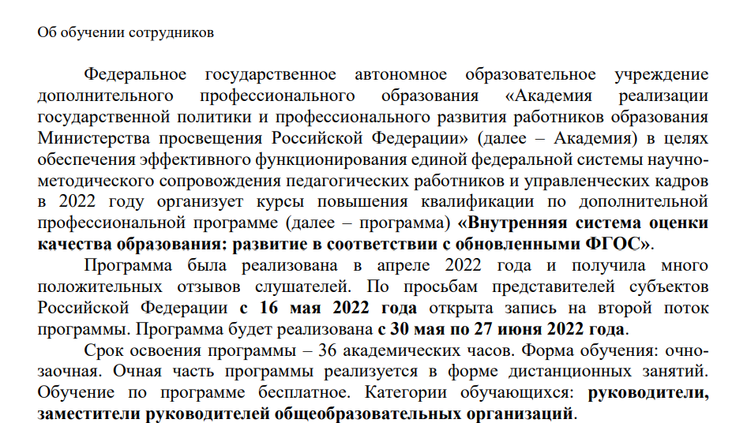
Подача заявки до 25.05

Slide 24
Сформирована система мониторинга готовности каждого педагога к реализации обновленных ФГОС пройдены КПК утверждены рабочие программы в календарно-тематическое планирование встроены задания по формированию функциональной грамотности в педагогическую деятельность включены федеральные онлайн конструкторы, электронные конспекты уроков имеется банк приёмов по решению в урочной и внеурочной деятельности задач воспитания

Slide 25
Обеспечены материально-технические условия реализации ООП НОО и ООО, соответствующей требованиям обновленных ФГОС
Включены во ВСОКО виды мониторингов реализации условий готовности ФГОС
https://www.youtube.com/watch?v=jekiyj1I9lQ&t=59s

Slide 27
СПАСИБО
ЗА ВНИМАНИЕ!
Кудрова Лариса Геннадьевна, к.п.н.,
руководитель ЦНППМ ПР АСОУ
Тел: +79057384482
Email: l.kudrova@mail.ru

